Slide 1
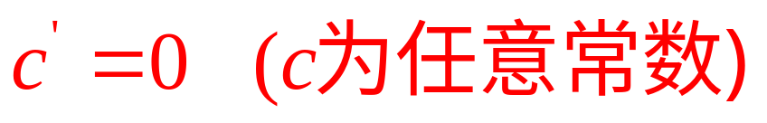
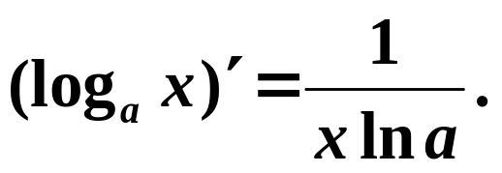
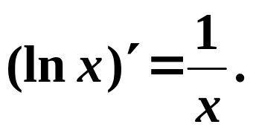
导数的基本公式与运算法则
基本初等函数的导数公式
(x^{α} )′ = αx^{α -1} .
(a^{x})′ = a^{x} lna .
(e^{x})′ = e^{x}.
(sin x)′ = cos x.
(cos x)′ = − sin x.
(tan x)′ = sec²x .
(cot x)′ = - csc²x .
(sec x)′ = sec x tan x .
(csc x)′ = - csc x cot x .

Slide 2
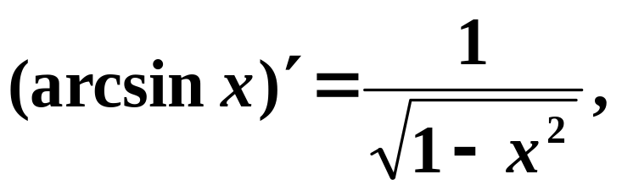
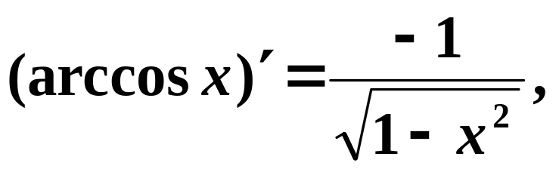
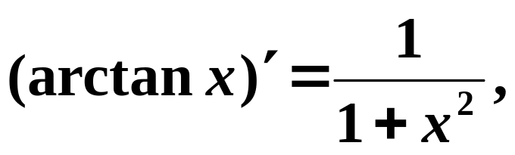
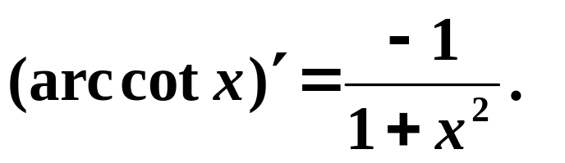
另外还有反三角函数的导数公式：

Slide 3
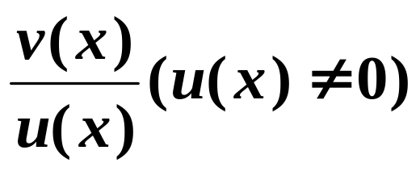
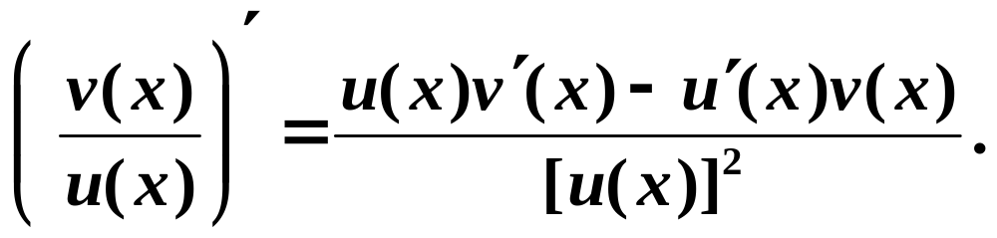
导数的四则运算
定理2. 1 设函数 u(x)、v(x) 在 x 处可导，
则它们的和、差、积与商
在 x 处也可导，
且
(u(x) ± v(x))′ = u′(x) ± v ′(x);
(u(x)v(x))′ = u(x)v′(x) + u′(x)v(x);

Slide 4
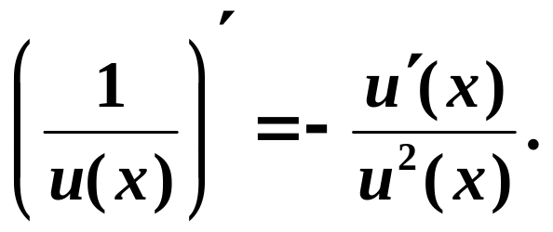
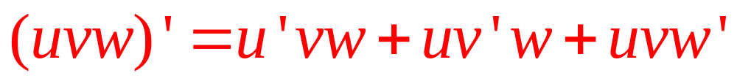
推论 1 (cu(x))′ = cu′(x) (c 为常数).
推论 2
乘法法则的推广：

Slide 5
补充例题： 求下列函数的导数：
例 1 设 f (x) = 3x⁴ – e^{x} + 5cos x - 1，求 f ′(x) 及 f ′(0).
解 根据推论 1 可得 (3x⁴)′ = 3(x⁴)′，
(5cos x)′ = 5(cos x)′，
又(x⁴)′ = 4x³，
(cos x)′ = - sin x，
(e^{x})′ = e^{x}，
(1)′ = 0，
故
f ′(x) = (3x⁴ − e^{x} + 5cos x − 1) ′
= (3x⁴) ′ −(e^{x} )′ + (5cos x) ′ − (1)′
= 12x³ − e^{x} − 5sin x .
f ′(0) = (12x³ − e^{x} − 5sin x)|_{x=0} = − 1

Slide 6
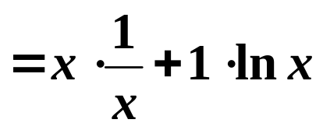

例 2 设 y = xlnx ，
求 y ′.
解 根据乘法公式，有
y′ = (xlnx)′
= x (lnx)′ + (x)′lnx

Slide 7
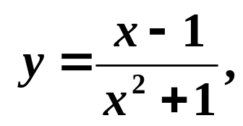
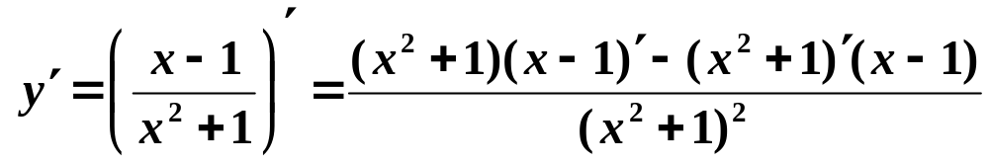
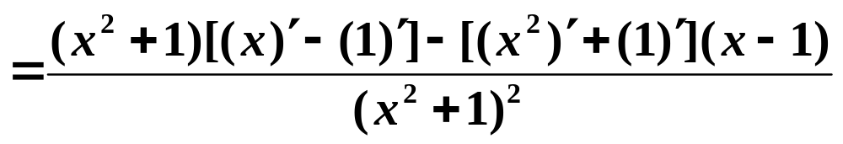
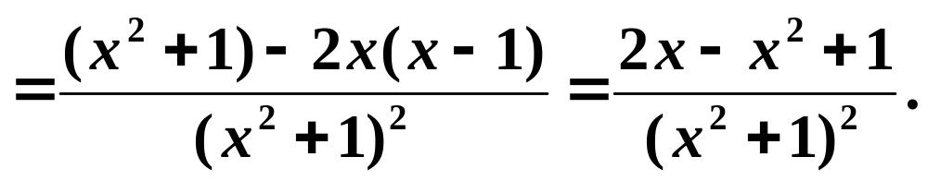
例 3 设
求 y ′.
解 根据除法公式，有

Slide 8
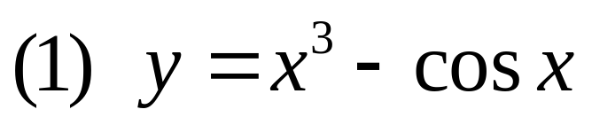
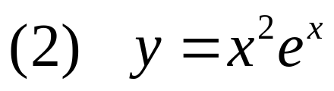
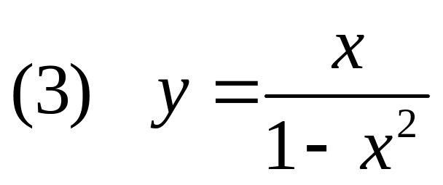
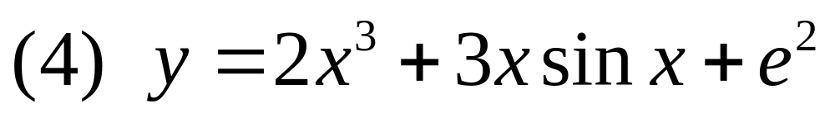
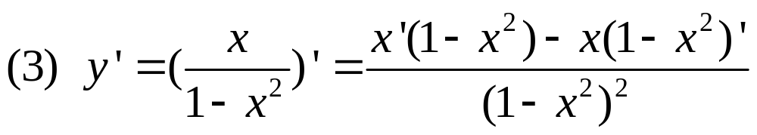
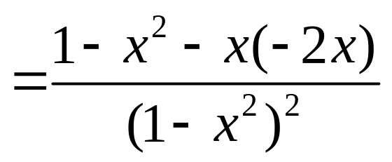
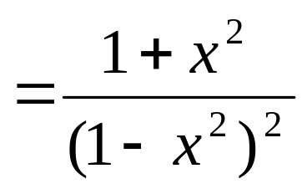
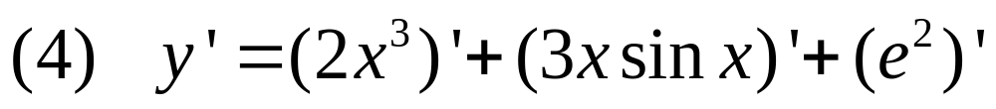
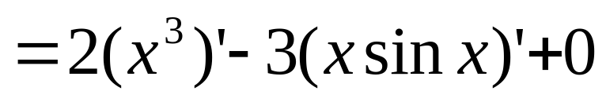
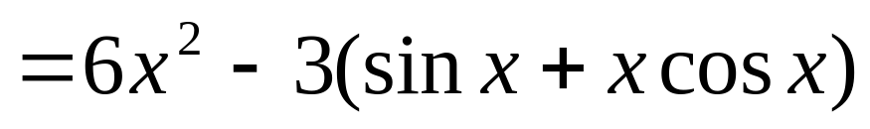
教材P32 例2 求下列函数的导数：
解：

Slide 9
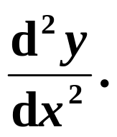
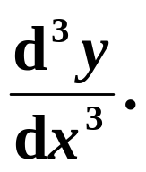
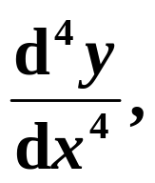
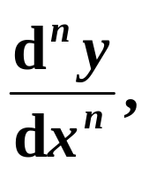
高阶导数
如果可以对函数 f(x) 的导函数 f ′(x) 再求导，
所得到的一个新函数，
称为函数 y = f(x) 的二阶导数，
如对二阶导数再求导，则称三阶导数，
记作 f ″(x) 或 y″ 或
四阶或四阶以上导数记为 y⁽⁴⁾，y⁽⁵⁾，· · ·，y^{(n)}
记作 f ′″(x) 或
而把 f ′(x) 称为 f (x) 的一阶导数.
或 · · · ，

Slide 10
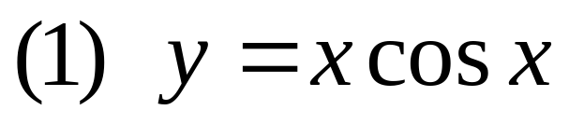
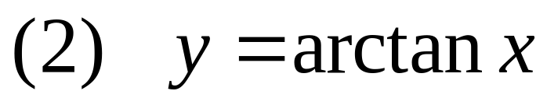
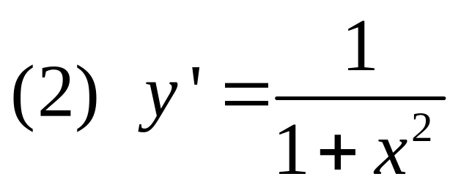
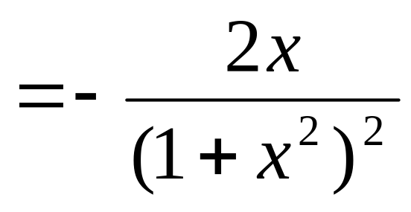
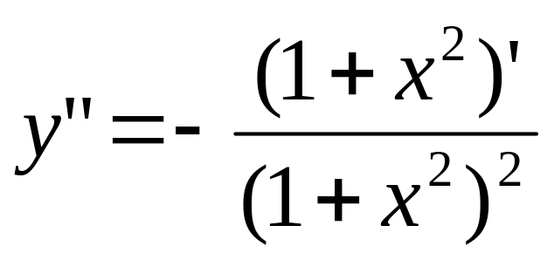
例3 求下列函数的二阶导数
解：
二阶以上的导数可利用后面的数学软件来计算

Slide 11
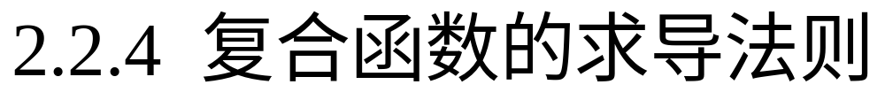
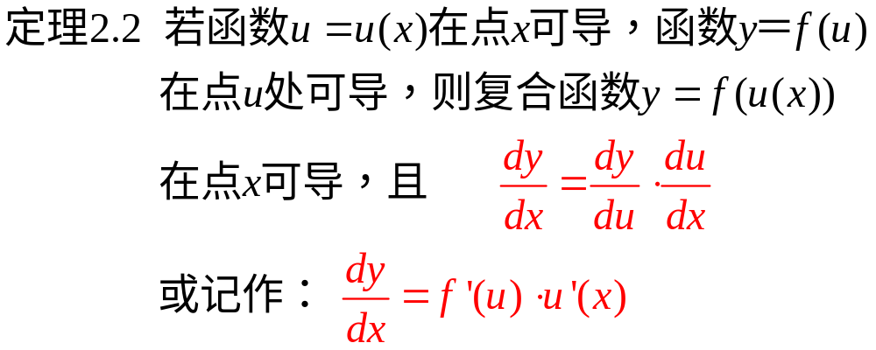
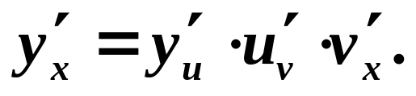
推论 设 y = f (u) ， u = ϕ (v)， v = ψ (x) 均可导，则复合函数 y = f [ϕ (ψ (x))] 也可导，

Slide 12
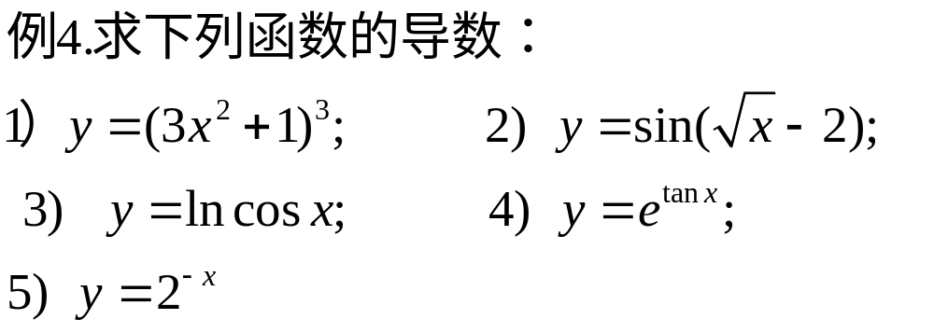
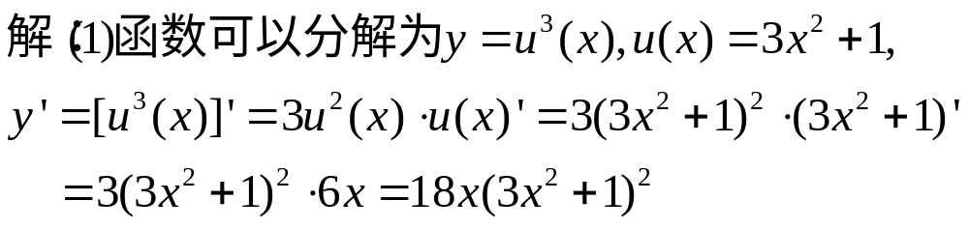
以上法则说明：复合函数对自变量的导数等于复合
函数对中间变量的导数乘以中间变量对自变量的导数.

Slide 13
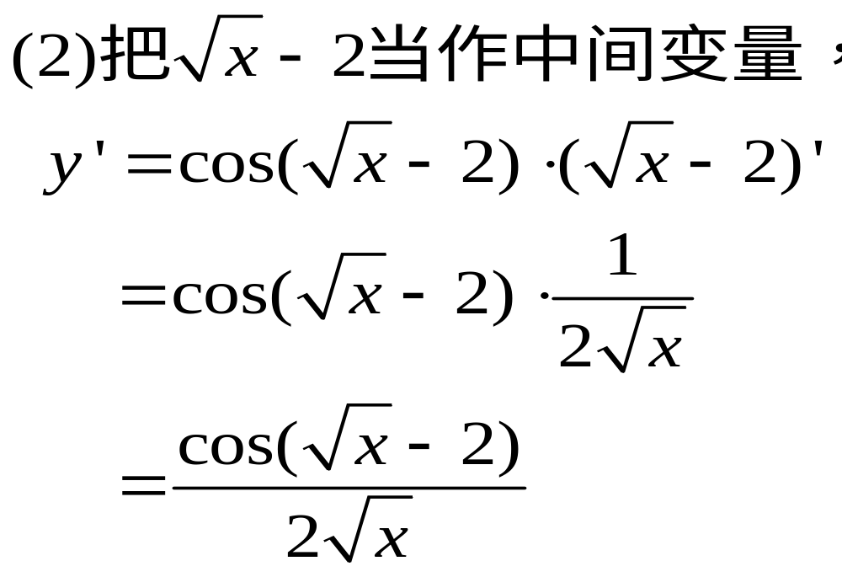
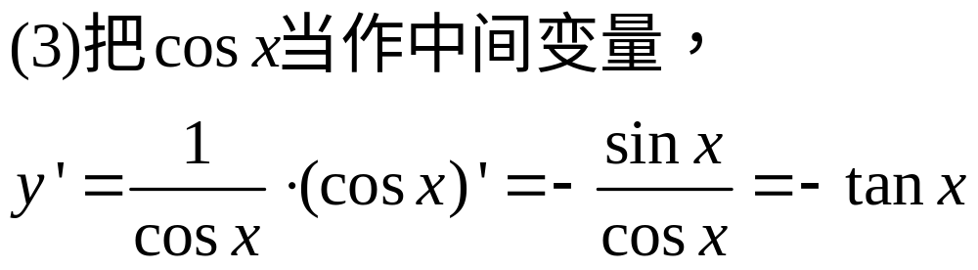

Slide 14
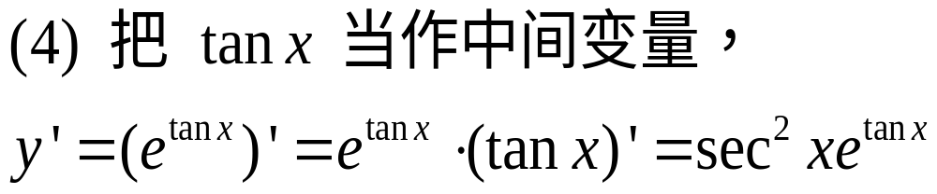
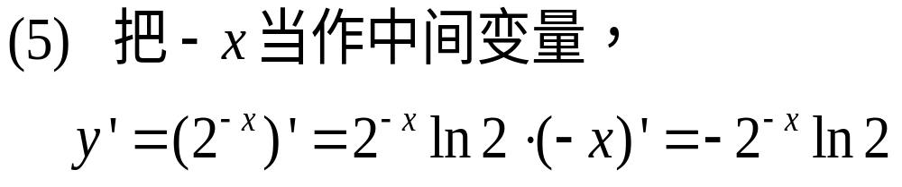

Slide 15
求导方法小结：
先将要求导的函数分解成基本初等函数,或常数与基本初等函数的和、差、积、商.
任何初等函数的导数都可以按常数和基本初等函数的求导公式和上述复合函数的求导法则求出.
复合函数求导的关键: 正确分解初等函数的复合结构.

Slide 16
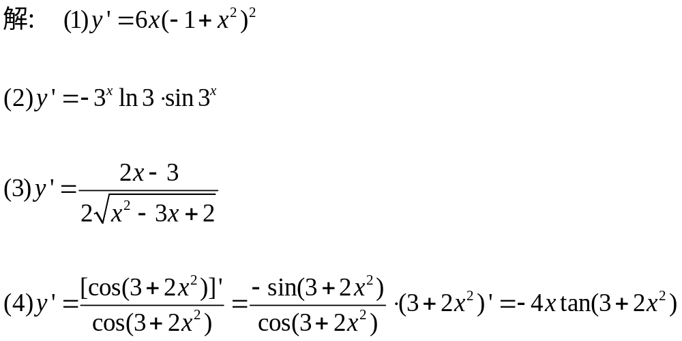

Slide 17
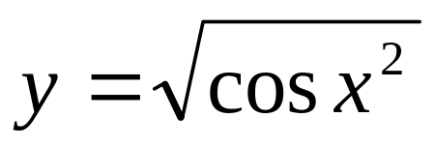
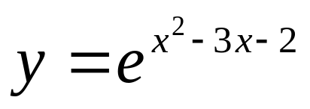
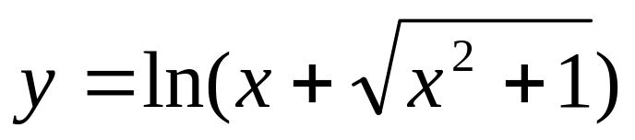
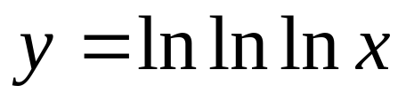
例5：求下列函数的导数
（1） （2）
（3） （4）

Slide 18
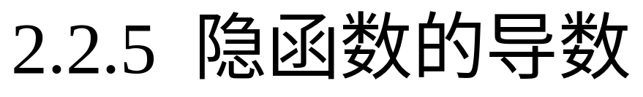




Slide 19


Slide 20



Slide 21



Slide 22










二元函数的偏导数的求法
求 对自变量 (或 )的偏导数时,只须将另一自变量 (或 )看作常数,直接利用一元函数求导公式和四则运算法则进行计算.
例1 设函数
求
解：

Slide 23









例2 设函数
解：
类似可得

Slide 24


二元函数的二阶偏导数
函数 z = f ( x , y ) 的两个偏导数
如果这两个函数关于
x , y 的偏导数也存在，
一般说来仍然是 x , y 的函数，
则称它们的偏导数是 f (x , y)的二阶偏导数.
二阶偏导数有四个：（用符号表示如下）
依照对变量的不同求导次序，

Slide 25

















Slide 26




其中 及 称为二阶混合偏导数.
类似的，可以定义三阶、四阶、… 、n 阶偏导数，
二阶及二阶以上的偏导数称为高阶偏导数，
称为函数 f ( x , y ) 的一阶偏导数.
注：当两个二阶导数连续时，它们是相等的
即

Slide 27





例 3
试求函数的四个二阶偏导函数

Slide 28


思考题一
求曲线 上与 轴平行的切线方程.

Slide 29









思考题一解答
令
切点为
所求切线方程为
和

